Slide 1
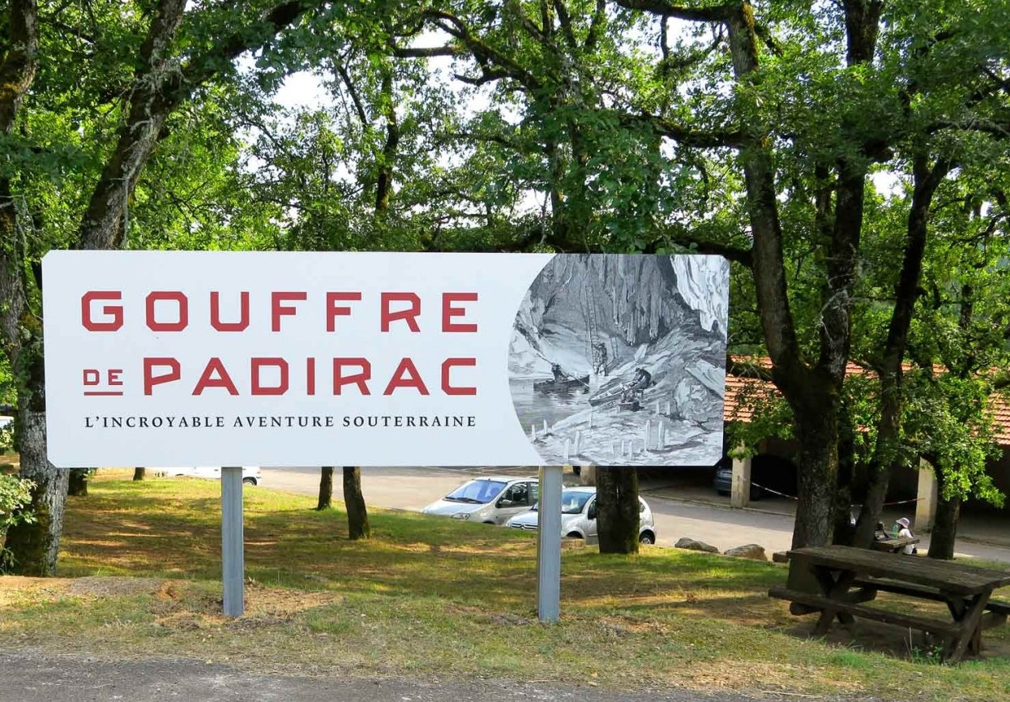
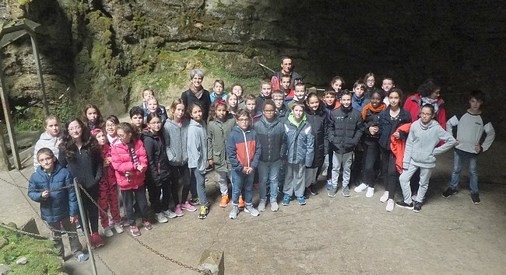
TECHNOLOGIE /
Comment réaliser une animation ?
(diaporama à compléter)

Slide 2
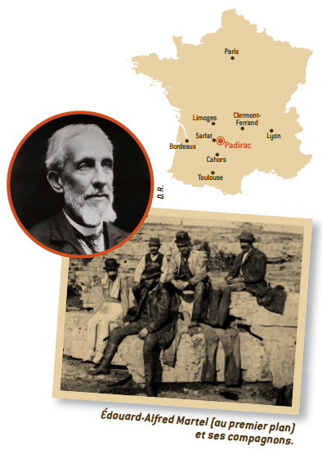
• LA DÉCOUVERTE DE PADIRAC
Tu n’es pas le (la) premier(-ère) à descendre au fond du Gouffre de Padirac.
Les habitants de la région connaissent le gouffre depuis des siècles ! À la fi n de la guerre de Cent Ans (au Moyen Âge), les Anglais y auraient jeté un trésor avant d'abandonner le Quercy. Au 16e siècle, on y récoltait du salpêtre, une poudre blanche utilisée comme engrais et pour fabriquer de la poudre à canon.
Mais c’est seulement au 19e siècle que commence l’exploration scientifique du Gouffre de Padirac. Édouard-Alfred Martel, le fondateur de la spéléologie moderne, effectue sa première descente le 8 juillet 1889.
Puis il multiplie les explorations afi n de découvrir le trajet de la rivière souterraine. Ébloui par la beauté du site, il décide d’ouvrir le Gouffre de Padirac au public. Les premières visites payantes ont lieu le 1er novembre 1898.
Le gouffre au cours du temps (frise chronologique)...
?
Trésor jeté
par les Anglais
Récolte du salpêtre
Début de l’exploration scientifique
Ouverture au public
Ta visite à Padirac

Slide 3
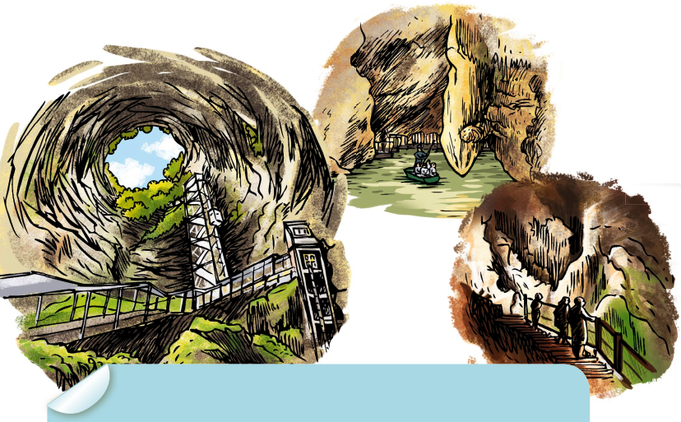
Pour accueillir les visiteurs, le site est aménagé* : pas question de
les faire descendre par l’échelle de corde utilisée par Édouard-Alfred Martel et de s’éclairer à la bougie !
Par exemple, on construit un gigantesque escalier métallique de 208 marches. Depuis, on a ajouté des ascenseurs !
• L’AMÉNAGEMENT DU GOUFFRE
Un escalier
Des ascenseurs
Des passerelles
Un embarcadère
Des barques
Pour rendre le site accessible aux visiteurs...

Slide 4

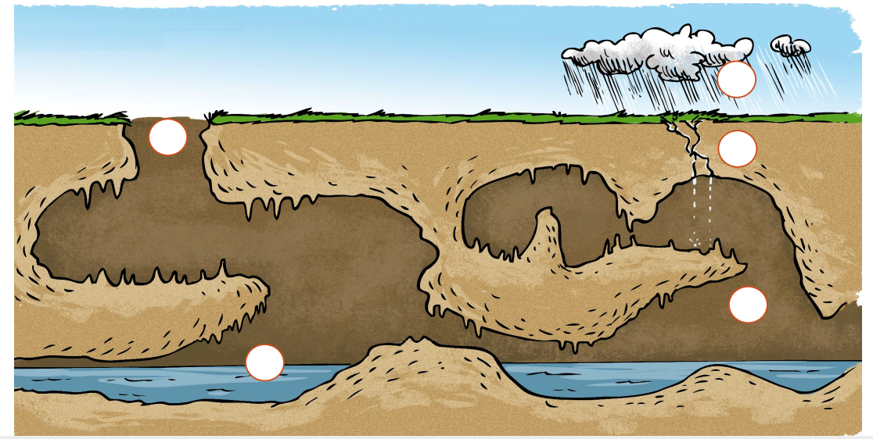
• LA FORMATION D’UN GOUFFRE
1- En traversant l’atmosphère, l’eau de pluie se charge en gaz carbonique, l’un des composant de l’air, ce qui la rend acide.
1

Slide 5
• LA FORMATION D’UN GOUFFRE
2- L’eau pénètre dans le sol et s’infiltre dans les fissures de la roche.
Acide, elle dissout le calcaire.
1
2

Slide 6
• LA FORMATION D’UN GOUFFRE
3- En s'enfonçant petit à petit, l’eau creuse des galeries, des salles et des puits.
1
2
3

Slide 7
• LA FORMATION D’UN GOUFFRE
4- L’eau, qui emprunte les passages ainsi creusés,
alimente une rivière
souterraine
1
2
3
4

Slide 8
• LA FORMATION D’UN GOUFFRE
5- La voûte d’une salle souterraine s’effondre, formant un gouffre.
1
5
2
3
4

Slide 9


Comment monter une ANIMATION sur
DIAPORAMA ?
C’est à vous de jouer...

Slide 10
• D'OÙ VIENT L'EAU DE LA RIVIÈRE
SOUTERRAINE DE PADIRAC ?
Exercice de recherche
de définitions
L’eau est presque aussi ancienne que la Terre.
Elle représente 70 % de la planète. L'eau existe sous trois formes : liquide, solide (glace), gazeuse (vapeur).
Sa quantité est constante depuis 4,4 milliards d’années car elle passe d’un état à un autre en un cycle qui recommence sans cesse.
ÉVAPORATION
PRÉCIPITATION
CONDENSATION
INFILTRATION
RUISSELLEMENT

Slide 11
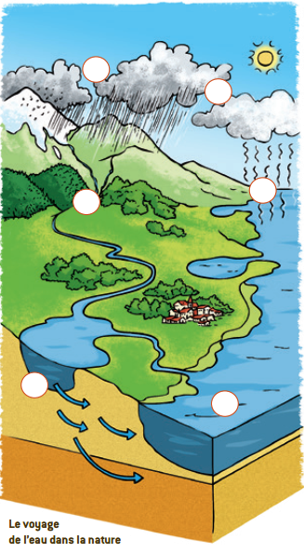
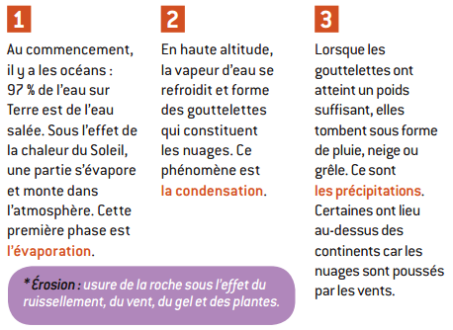
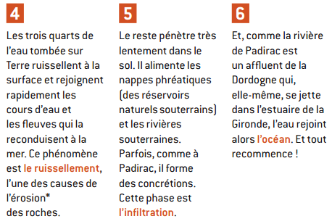
Comment monter une animation ?

Slide 12
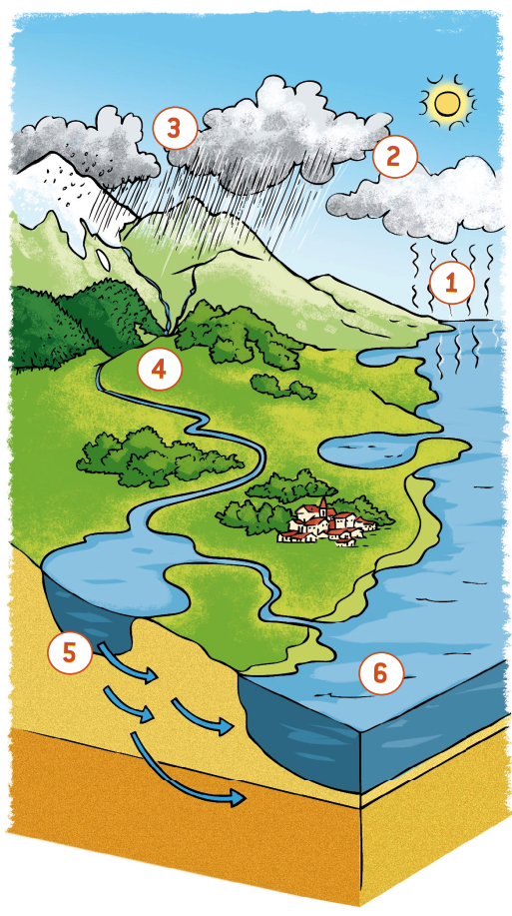
• D'OÙ VIENT L'EAU DE LA RIVIÈRE
SOUTERRAINE DE PADIRAC ?
3
?
2
?
L’eau est presque aussi ancienne que la Terre.
Elle représente 70 % de la planète. L'eau existe sous trois formes : liquide, solide (glace), gazeuse (vapeur).
Sa quantité est constante depuis 4,4 milliards d’années car elle passe d’un état à un autre en un cycle qui recommence sans cesse.
2
1
?
4
?
Au commencement, il y a les océans :
97 % de l’eau sur Terre est de l’eau salée.
Sous l’effet de la chaleur du Soleil, une partie s’évapore et monte dans l’atmosphère.
Cette première phase est
l’évaporation
5
?
6
?
1
2
3
4
5
6
L’évaporation

Slide 13
• D'OÙ VIENT L'EAU DE LA RIVIÈRE
SOUTERRAINE DE PADIRAC ?
3
?
2
?
L’eau est presque aussi ancienne que la Terre.
Elle représente 70 % de la planète. L'eau existe sous trois formes : liquide, solide (glace), gazeuse (vapeur).
Sa quantité est constante depuis 4,4 milliards d’années car elle passe d’un état à un autre en un cycle qui recommence sans cesse.
2
1
4
?
En haute altitude, la vapeur d’eau se refroidit et forme des gouttelettes qui constituent les nuages.
Ce phénomène est
La condensation
5
?
6
?
1
2
3
4
5
6
L’évaporation
La condensation

Slide 14
• D'OÙ VIENT L'EAU DE LA RIVIÈRE
SOUTERRAINE DE PADIRAC ?
3
?
2
L’eau est presque aussi ancienne que la Terre.
Elle représente 70 % de la planète. L'eau existe sous trois formes : liquide, solide (glace), gazeuse (vapeur).
Sa quantité est constante depuis 4,4 milliards d’années car elle passe d’un état à un autre en un cycle qui recommence sans cesse.
2
1
4
?
Les trois quarts de l’eau tombée sur la terre ruissellent* à la surface et rejoignent rapidement les cours d’eau et les fleuves qui la reconduisent à la mer.
Ce phénomène est
Les précipitations .
5
?
6
?
1
2
3
4
5
6
L’évaporation
La condensation
Les précipitations

Slide 15
• D'OÙ VIENT L'EAU DE LA RIVIÈRE
SOUTERRAINE DE PADIRAC ?
3
2
L’eau est presque aussi ancienne que la Terre.
Elle représente 70 % de la planète. L'eau existe sous trois formes : liquide, solide (glace), gazeuse (vapeur).
Sa quantité est constante depuis 4,4 milliards d’années car elle passe d’un état à un autre en un cycle qui recommence sans cesse.
2
1
4
?
Les trois quarts de l’eau tombée sur la terre ruissellent* à la surface et rejoignent rapidement les cours d’eau et les fleuves qui la reconduisent à la mer.
Ce phénomène est
Le ruissellement .
5
?
6
?
1
2
3
4
5
6
L’évaporation
La condensation
Les précipitations
Le ruissellement

Slide 16
• D'OÙ VIENT L'EAU DE LA RIVIÈRE
SOUTERRAINE DE PADIRAC ?
3
2
L’eau est presque aussi ancienne que la Terre.
Elle représente 70 % de la planète. L'eau existe sous trois formes : liquide, solide (glace), gazeuse (vapeur).
Sa quantité est constante depuis 4,4 milliards d’années car elle passe d’un état à un autre en un cycle qui recommence sans cesse.
2
1
4
Le reste de l’eau s’infiltre* très lentement dans le sol. Cette eau remplit les nappes phréatiques (des réservoirs naturels souterrains) et les rivières souterraines.
Parfois, comme à Padirac, elle forme des concrétions.
Cette phase est L’infiltrations
5
?
6
?
1
2
3
4
5
6
L’évaporation
La condensation
Les précipitations
Le ruissellement
L’infiltration

Slide 17
• D'OÙ VIENT L'EAU DE LA RIVIÈRE
SOUTERRAINE DE PADIRAC ?
3
2
L’eau est presque aussi ancienne que la Terre.
Elle représente 70 % de la planète. L'eau existe sous trois formes : liquide, solide (glace), gazeuse (vapeur).
Sa quantité est constante depuis 4,4 milliards d’années car elle passe d’un état à un autre en un cycle qui recommence sans cesse.
2
1
4
Et, comme la rivière de Padirac est un affluent* de la Dordogne qui, elle-même, se jette dans l'estuaire de la Gironde, l’eau rejoint alors l’océan.
Et tout recommence !
5
6
?
1
2
3
4
5
6
L’évaporation
La condensation
Les précipitations
Le ruissellement
L’infiltration

